Slide 1
ИНДИВИДУАЛЬНАЯ РАБОТА №1
Методы выделения границ. Анализ параметров алгоритма Канни для изображений данного типа
Студенты 46 группы , 4 курса ФКТиПМ
Сапунова А. А.
Мирошниченко А. Н.

Slide 2
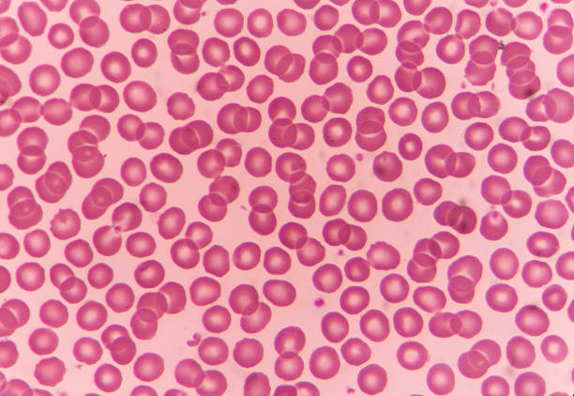
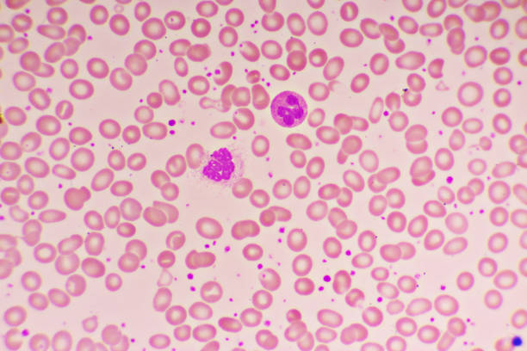
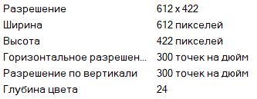
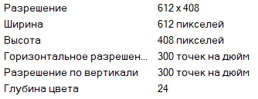
Набор данных для анализа

Slide 3
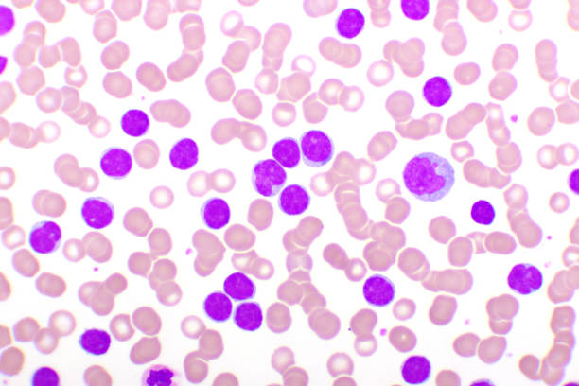
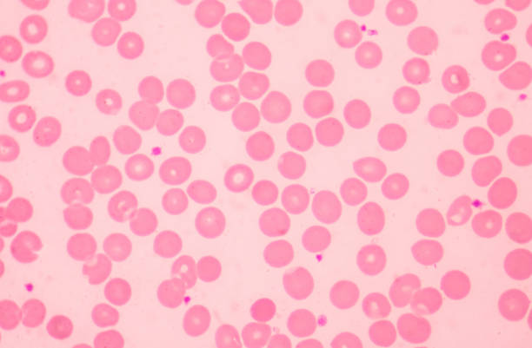
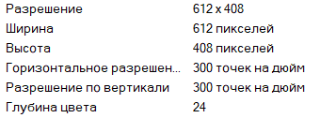
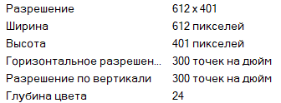

Slide 4
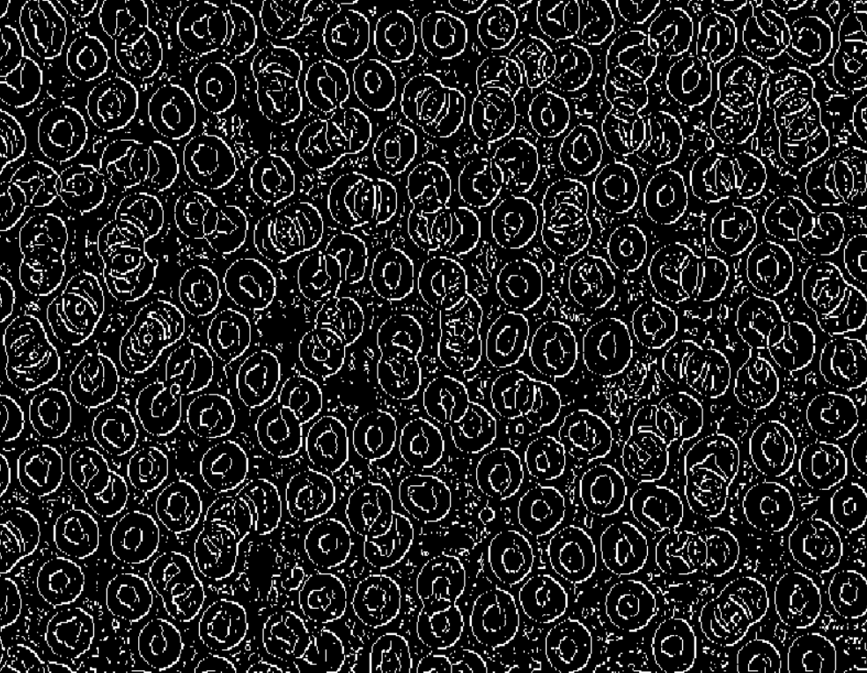
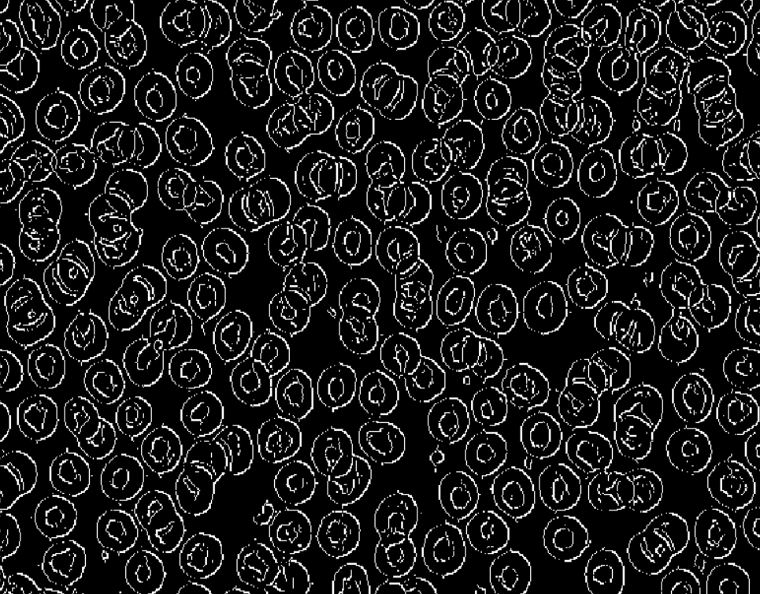
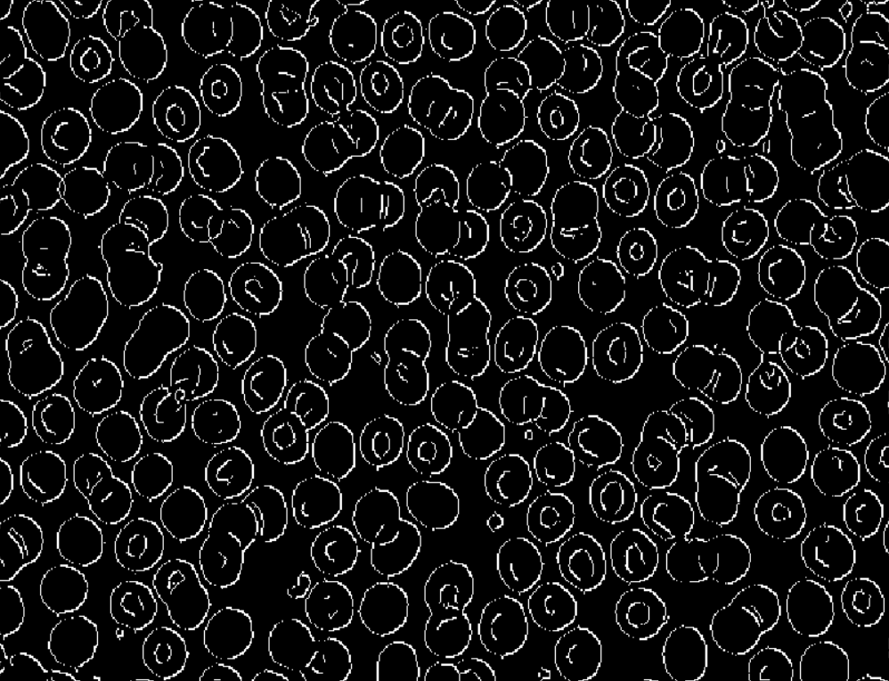
Оптимальные параметры для порогов фильтрации
Оригинальное
изображение
low_level = max_grad // 70
high_level = max_grad // 50
low_level = max_grad // 20
high_level = max_grad // 10
low_level = max_grad // 6
high_level = max_grad // 3

Slide 5
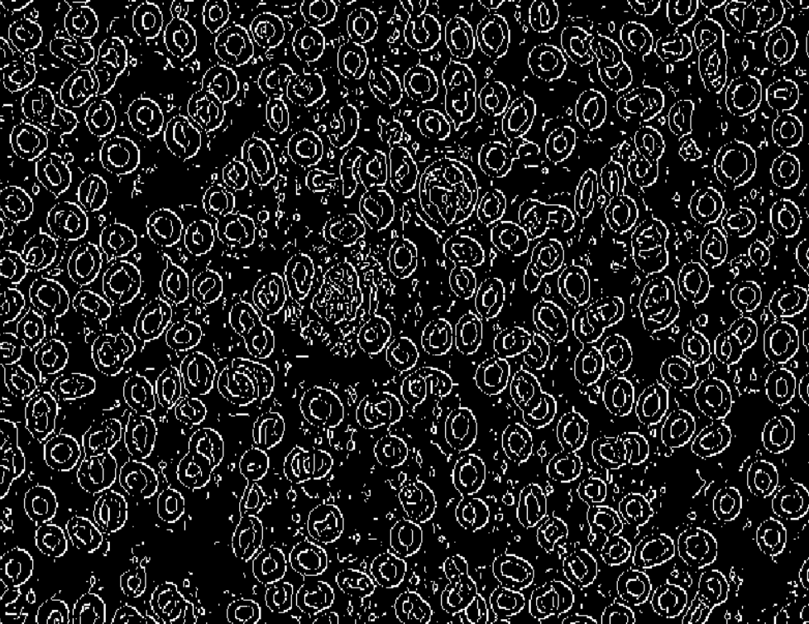
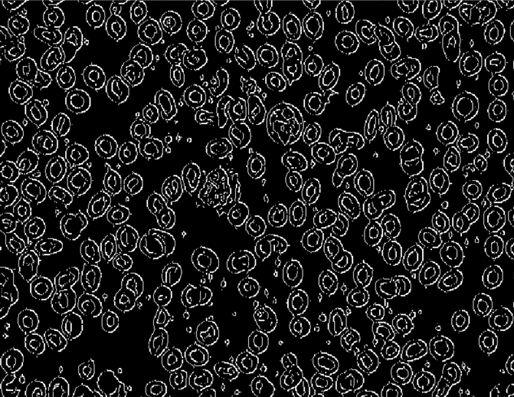
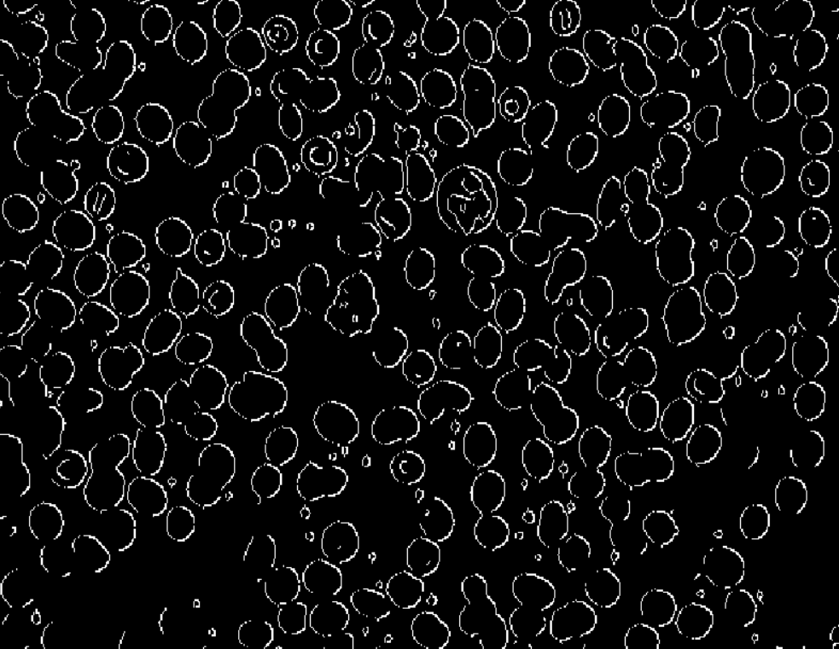
Оригинальное
изображение
low_level = max_grad // 6
high_level = max_grad // 3
low_level = max_grad // 6
high_level = max_grad // 3
low_level = max_grad // 6
high_level = max_grad // 3

Slide 6

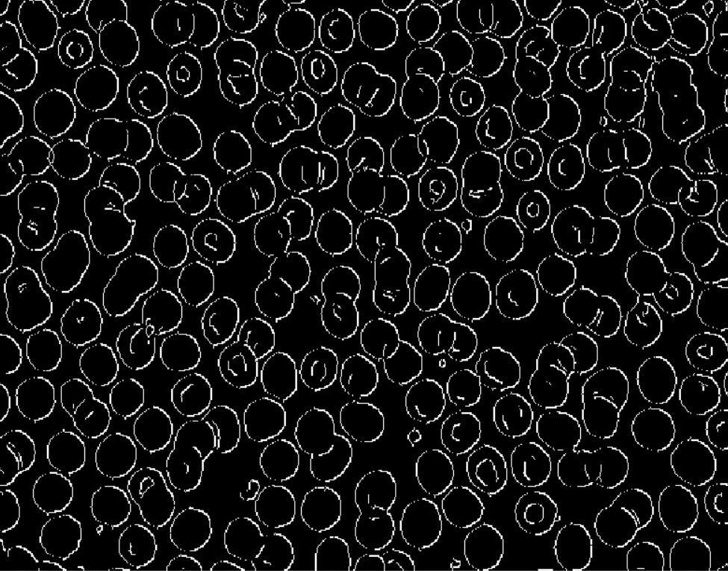
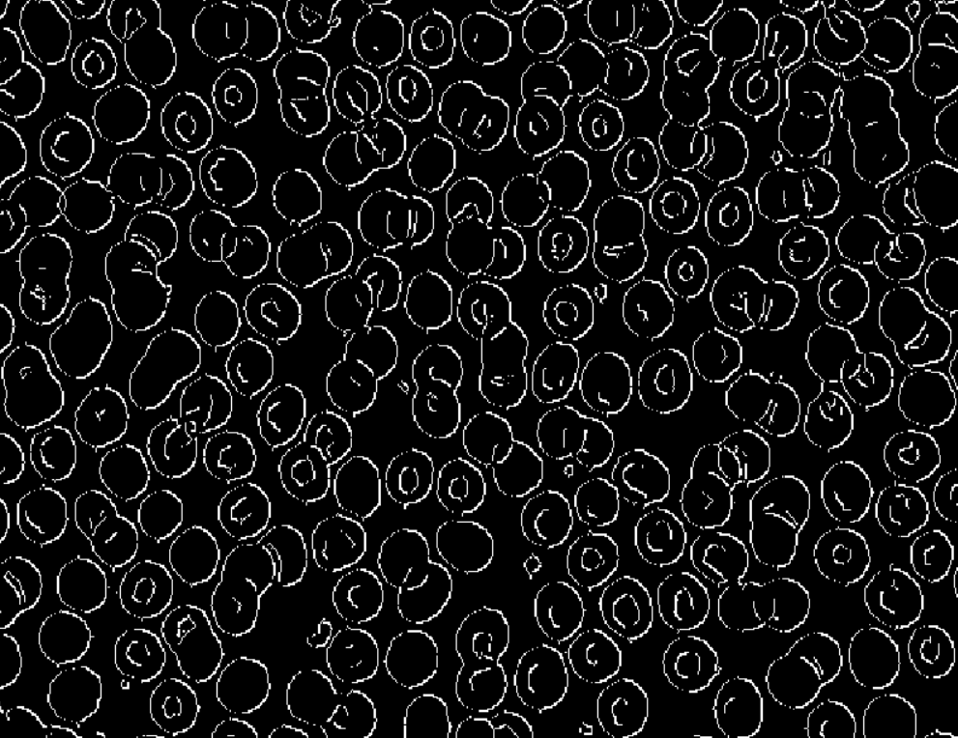
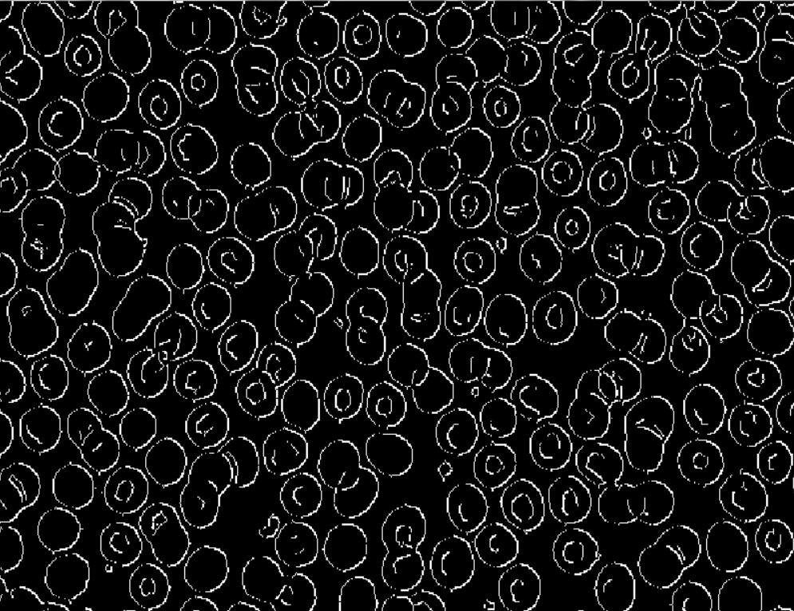
Оптимальные параметры для матрицы свертки
Оригинальное
изображение
N = 3
N = 7
N = 13

Slide 7
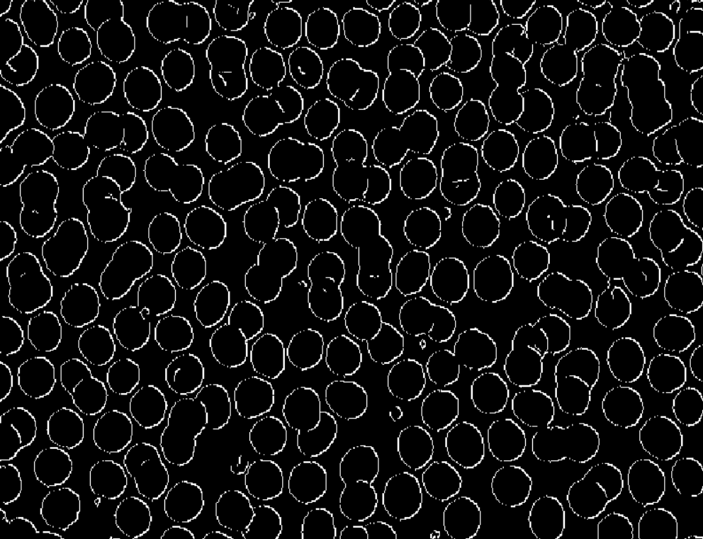
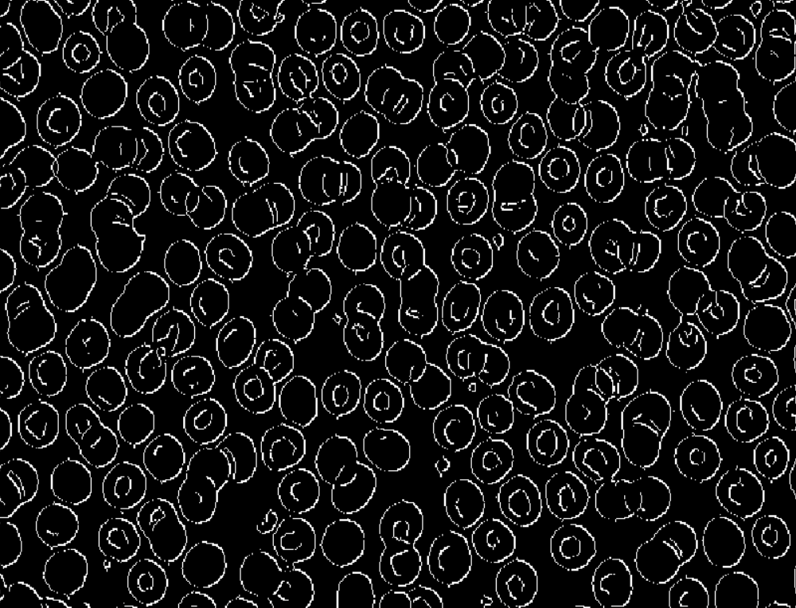
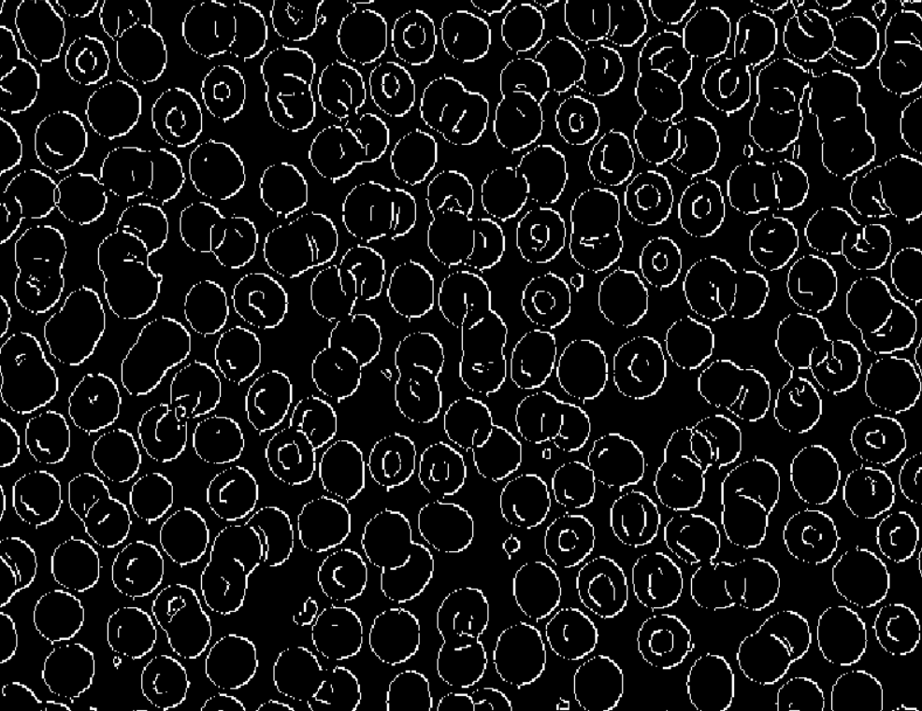
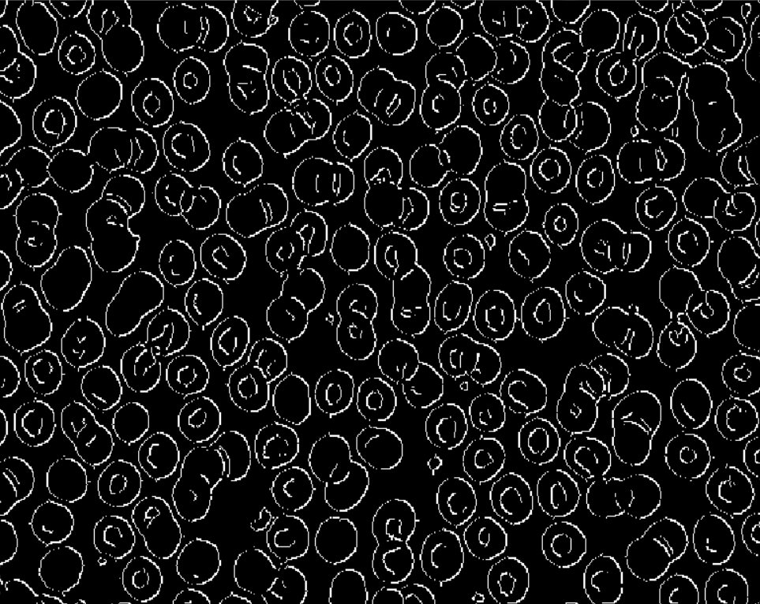
Оптимальные параметры для σ
σ = 0.5
σ = 1.5
σ = 1
σ = 2

Slide 8
Принципы построения алгоритма Канни:
Построение ч/б изображения
Применение фильтра для подавления шумов
Вычисление градиента функции яркости
Подавление немаксимумов
Двойная пороговая фильтрация

Slide 9
Тестирование алгоритма Канни с заменой оператора Собеля на операторы Прюитта и Робертса

Slide 10
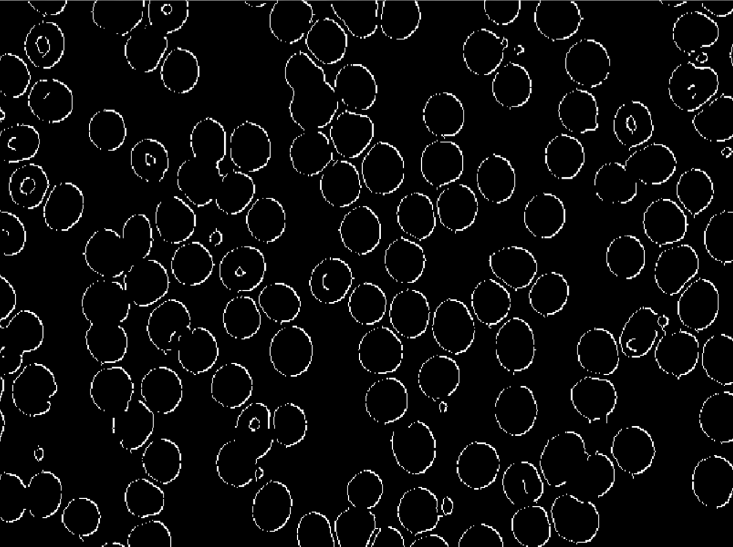
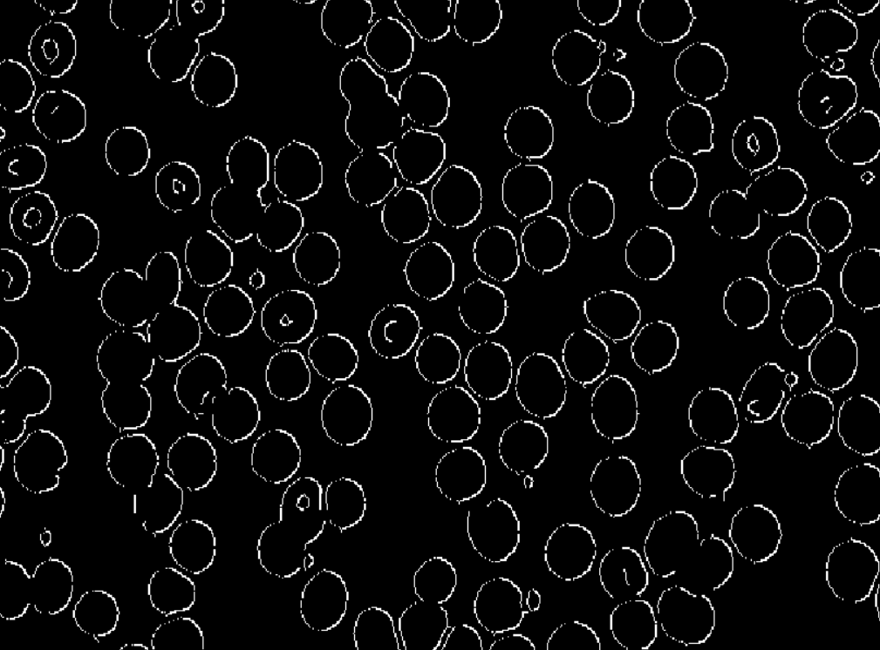
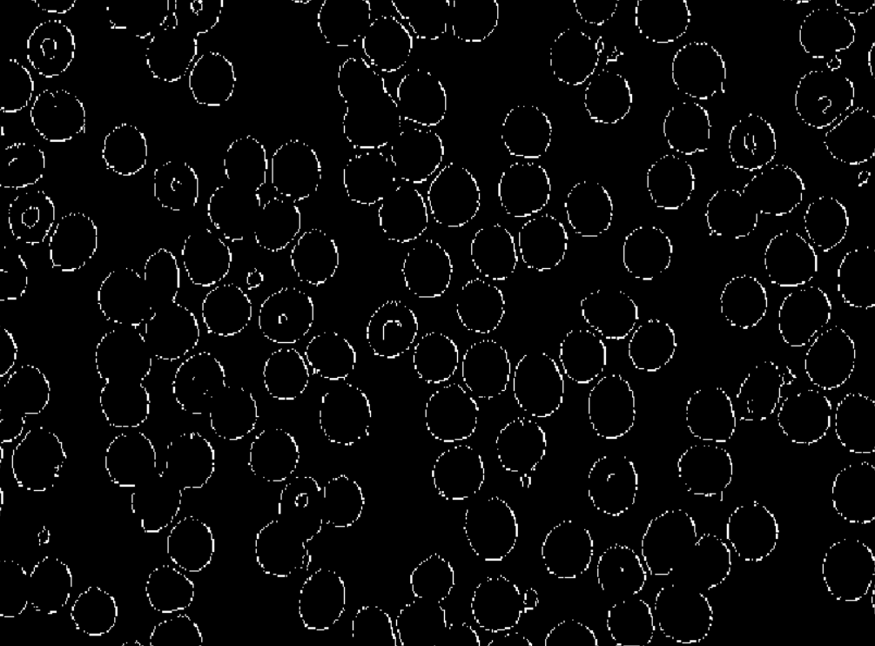
Оригинальное изображение
Оператор Собеля
Оператор Прюитта
Оператор Робертса

Slide 11
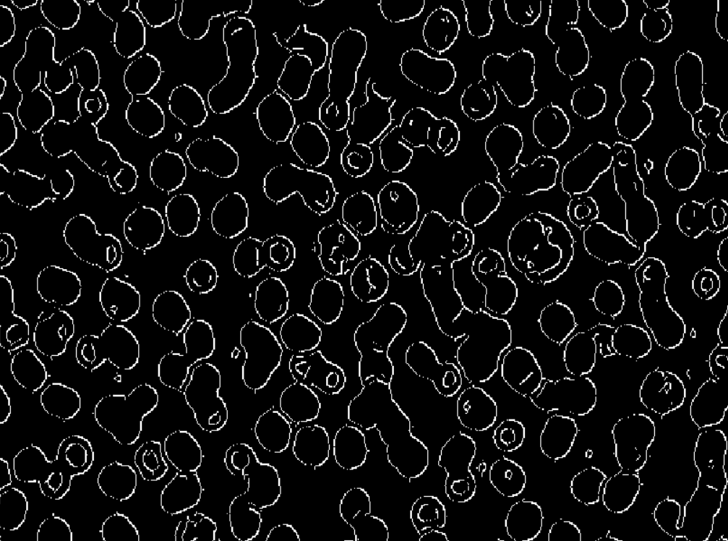

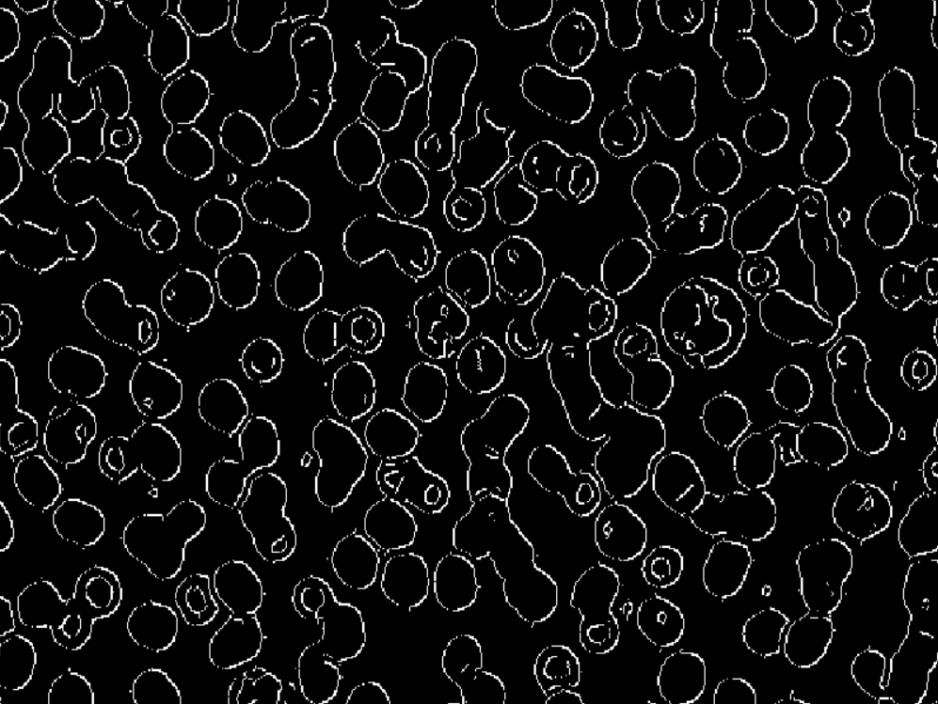
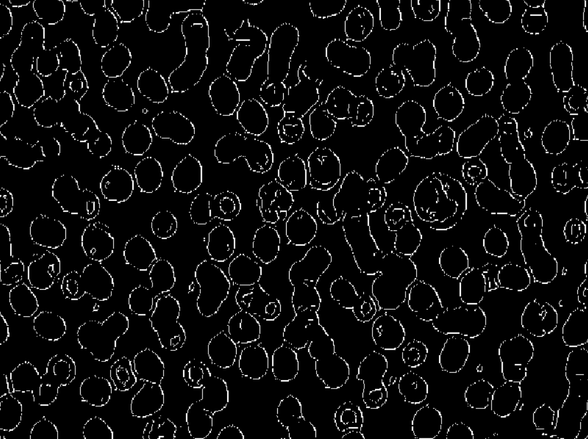
Оригинальное изображение
Оператор Прюитта
Оператор Робертса

Slide 12

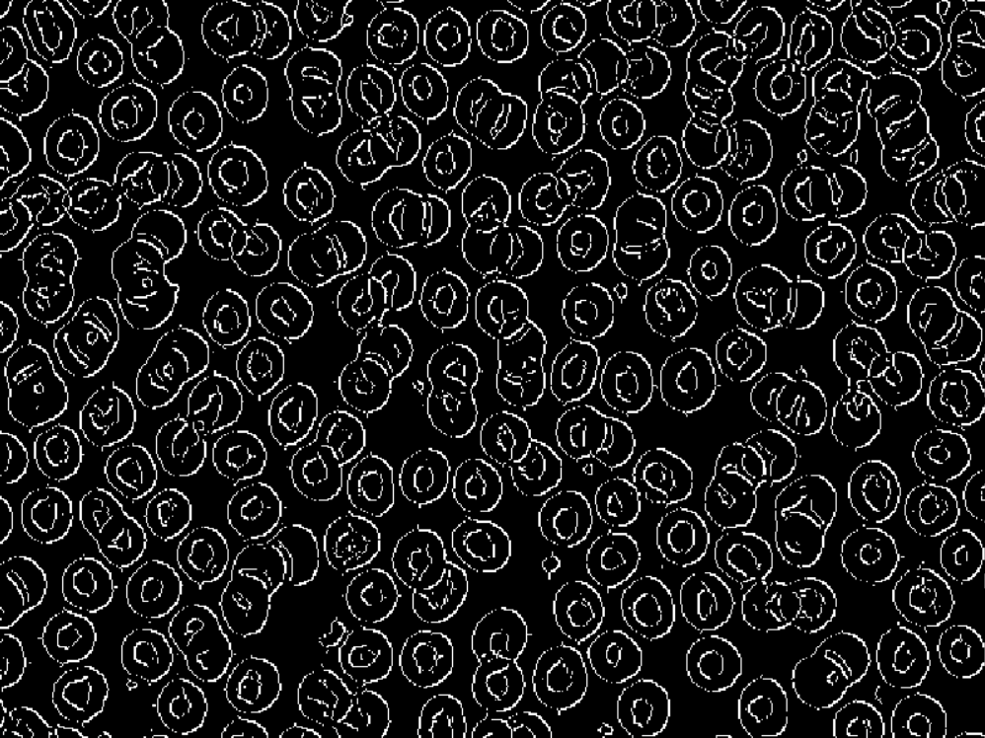
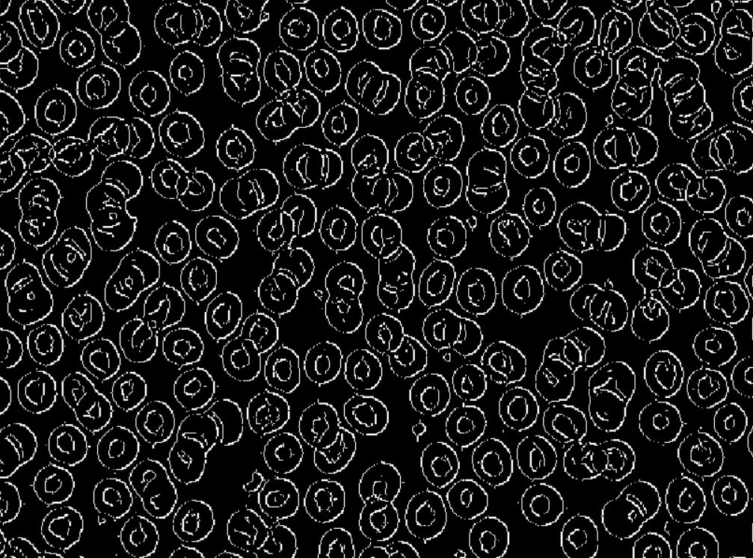
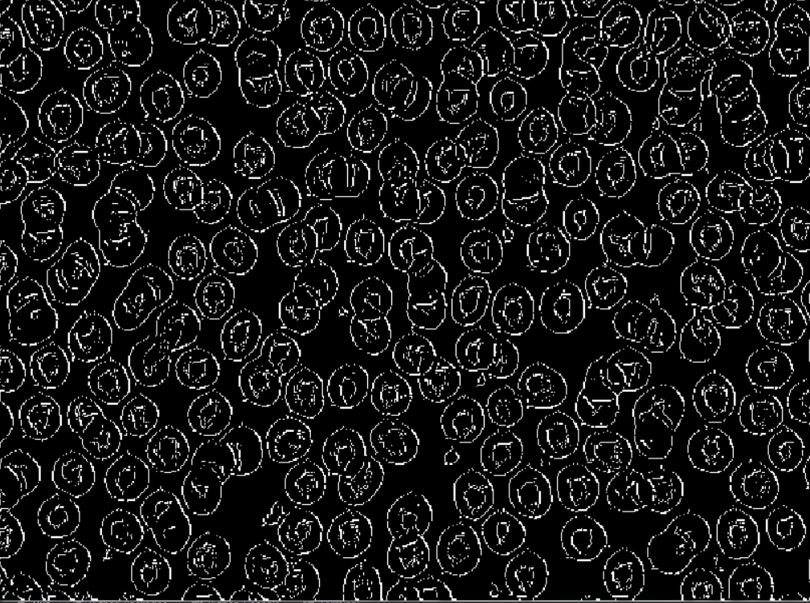
Оригинальное изображение
Оператор Прюитта
Оператор Робертса

Slide 13
Сравнительный анализ алгоритма Канни и метода водоразделов

Slide 14
Понятие водораздела основано на представлении изображения как трехмерной поверхности, где в качестве высоты используется уровень яркости пикселя. В этом случае на поверхности можно обнаружить три типа точек:
точки локального минимума;
точки, находящиеся на склоне, с которых вода сливается к центру водоема;
точки, находящиеся на гребне возвышенности.
Линии, образованные точками-гребнями, представляют собой линии водоразделов, поэтому основной задачей данного метода является именно поиск линий водоразделов.
Алгоритм:
В местах локального минимума образуем «отверстия», через которые вода начнет заполнять трехмерную поверхность.
2. Если вода с двух сторон гребня готова объединиться в один бассейн, устанавливаем перегородку.
3. Когда над водой останутся только загородки, останавливаем алгоритм.
Полученные таким образом перегородки и есть требуемые линии водоразделов.

Slide 15
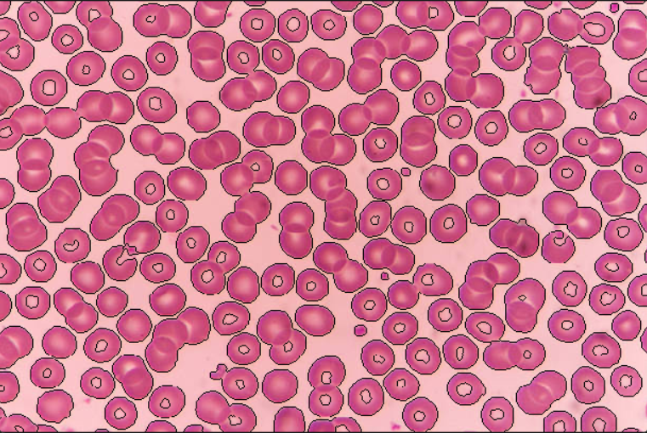
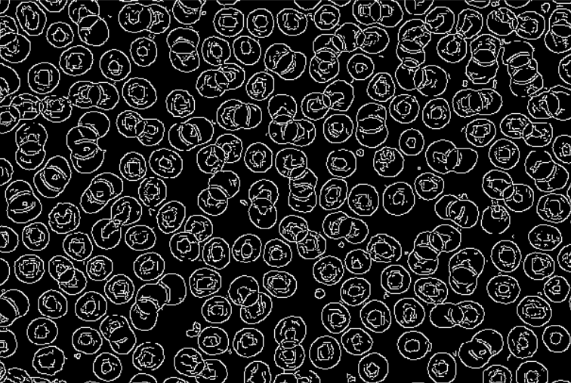
Метод водоразделов
Время работы: 0.020083
Алгоритм Канни
Время работы: 0.002408

Slide 16
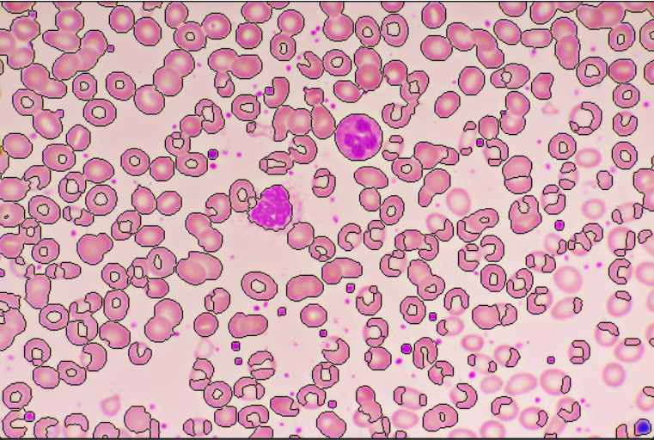
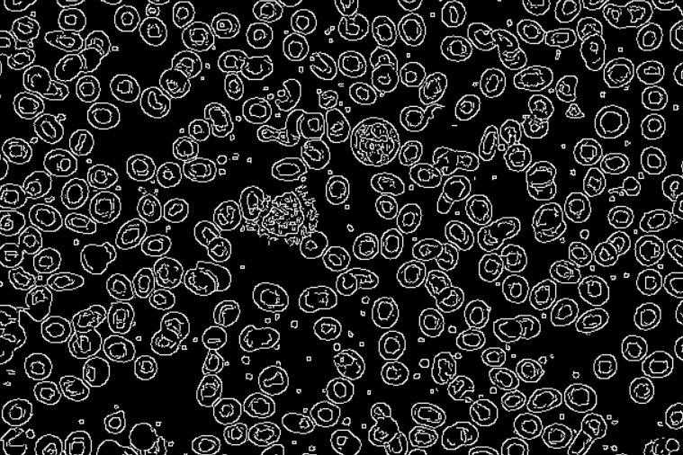
Метод водоразделов
Время работы: 0.019954
Алгоритм Канни
Время работы: 0.005645

Slide 17

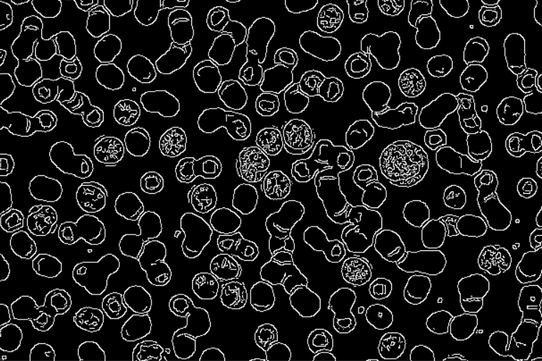
Алгоритма водоразделов
Время работы: 0.005342
Алгоритм Канни
Время работы: 0.002303

Slide 18
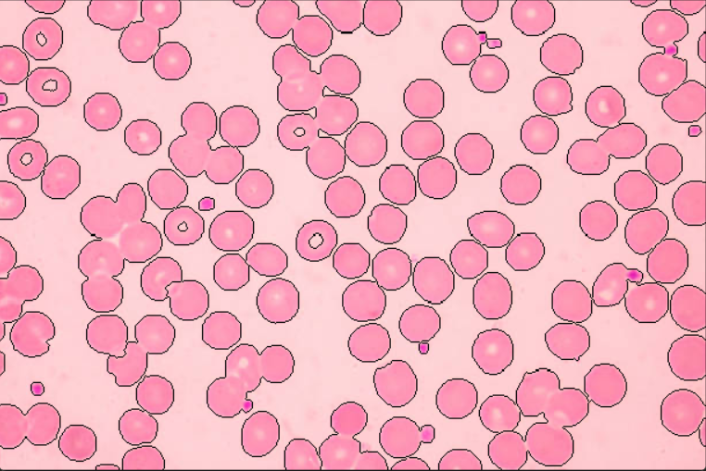
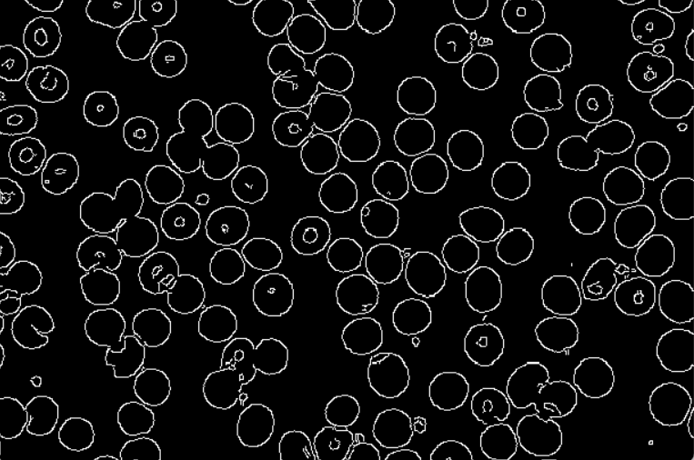
Метод водоразделов
Время работы: 0.016590
Алгоритм Канни
Время работы: 0.004026

